Slide 1

O PAPEL DA REGULAÇÃO PARA MELHORIA DA GESTÃO DOS SERVIÇOS DE SANEAMENTO.

Slide 2
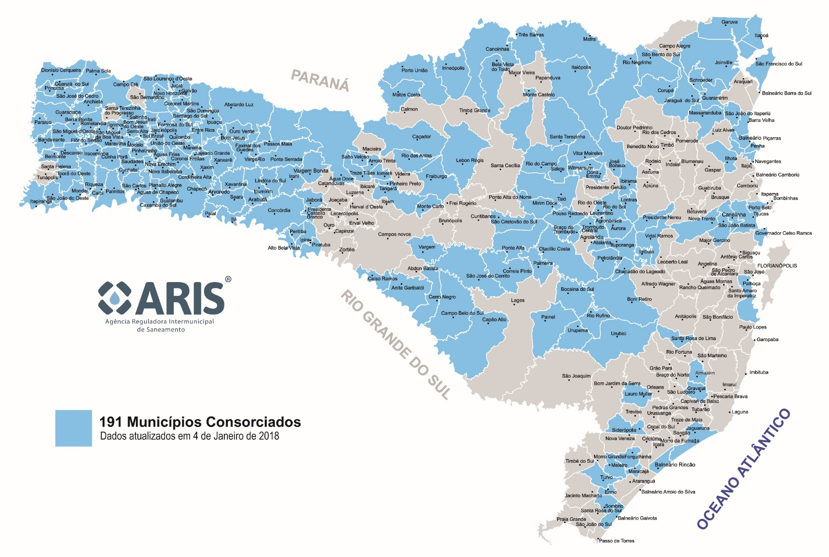

Slide 3
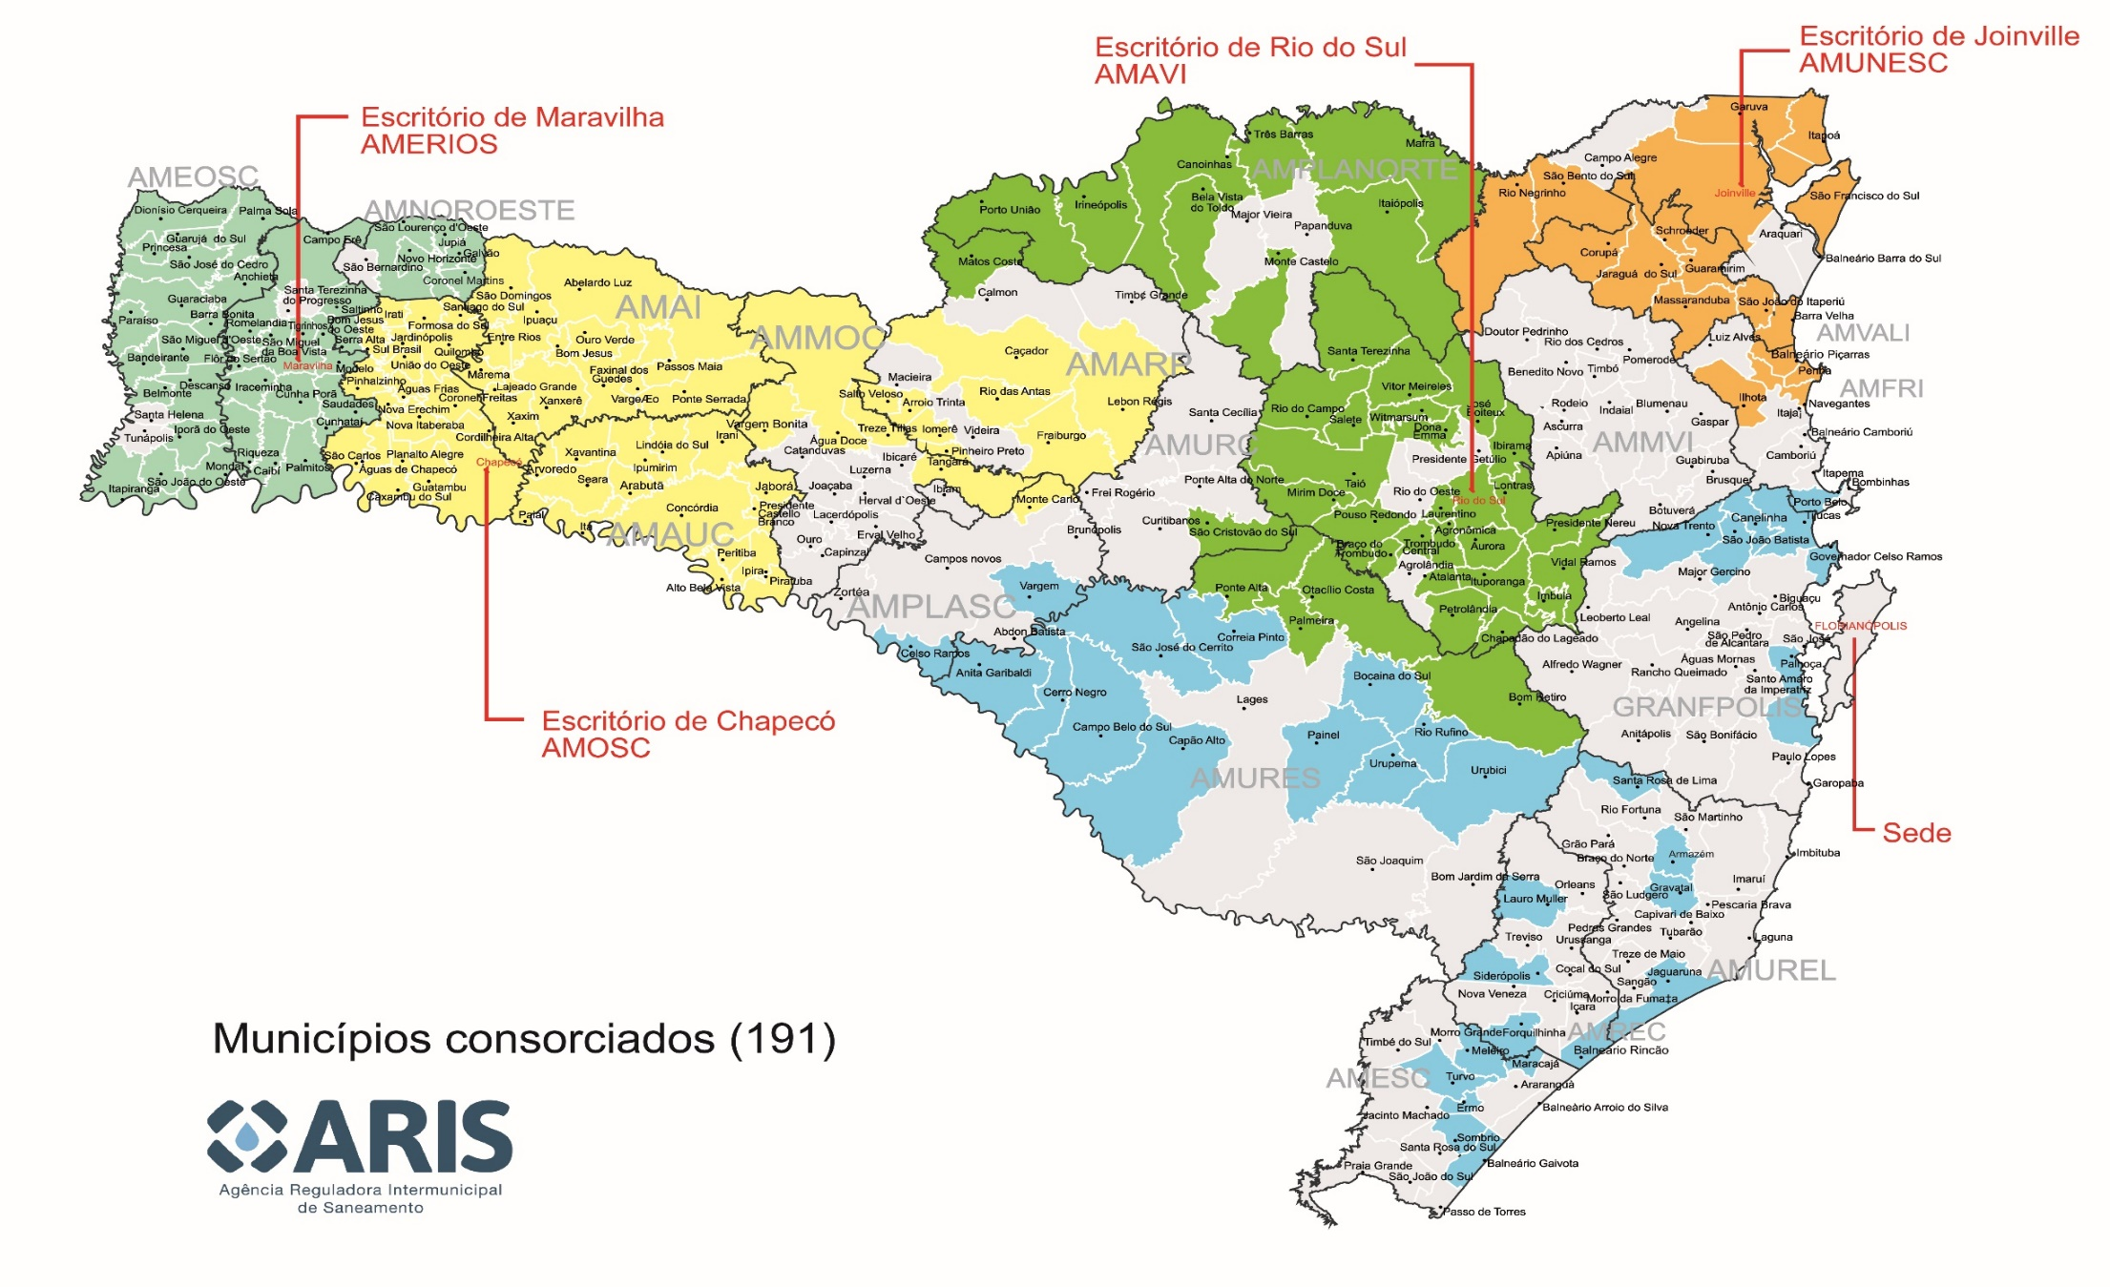

Slide 4
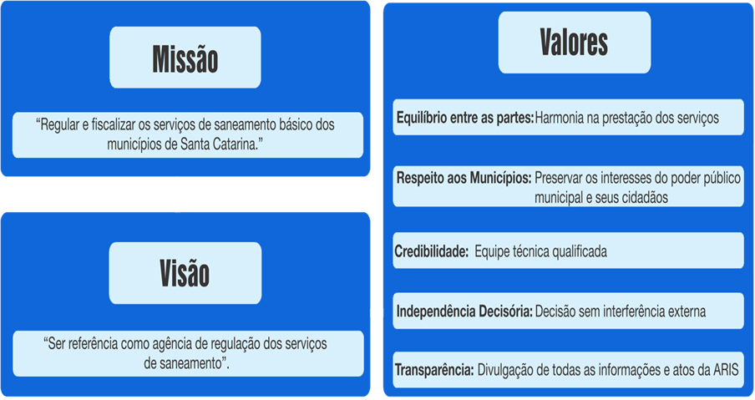

Slide 5
ARIS
Total = 191 municípios
CONCESSIONÁRIA ESTADUAL
(CASAN = 138 E SANEPAR = 1)
SAMAEs = 17
DAEs = 7
Associações = 05
Secret. Municipais = 14
PRIVADO = 5
Terceirização = 4

Slide 6
O PAPEL DA REGULAÇÃO PARA A MELHORIA DA GESTÃO DOS SERVIÇOS DE SANEAMENTO
Qualidade dos serviços prestados Equilíbrio Econômico financeiro do prestador Modicidade tarifária

Slide 7
O PAPEL DA REGULAÇÃO PARA MELHORIA DOS SERVIÇOS DE SANEAMENTO
Fiscalização dos serviços prestados;
Fixar as tarifas cobradas;
Definir as regras para a prestação dos serviços;
Supervisionar o cumprimento dos contratos celebrados entre o titular e o prestador;
Receber reclamações dos usuários , quando não atendidas pelo prestador

Slide 8
O PAPEL DA REGULAÇÃO PARA MELHORIA DOS SERVIÇOS DE SANEAMENTO
Estabelecer padrões e normas para a adequada prestação de serviços e para a satisfação dos usuários;
Garantir o cumprimento das condições e metas estabelecidas.
Prevenir e reprimir o abuso do poder econômico, (Definir tarifas que assegurem tanto o equilíbrio econômico financeiro dos contratos como a modicidade tarifária)

Slide 9
O PAPEL DA REGULAÇÃO PARA MELHORIA DOS SERVIÇOS DE SANEAMENTO
Editar normas relativas:
Dimensões técnicas, econômicas e social de prestação de serviços;
Padrões e indicadores de qualidade da prestação de serviços;
Requisitos operacionais e de manutenção dos sistemas;
Metas progressivas de expansão e de qualidade dos serviços e os respectivos prazos

Slide 10
O PAPEL DA REGULAÇÃO PARA MELHORIA DOS SERVIÇOS DE SANEAMENTO
Editar Normas Relativas:
Estrutura de níveis tarifários, bem como os procedimentos e prazos de sua fixação, reajuste e revisão;
Monitoramento dos custos;
Avaliação da eficiência e eficácia dos serviços prestados;
Medidas de contingências, emergências, racionamento

Slide 11
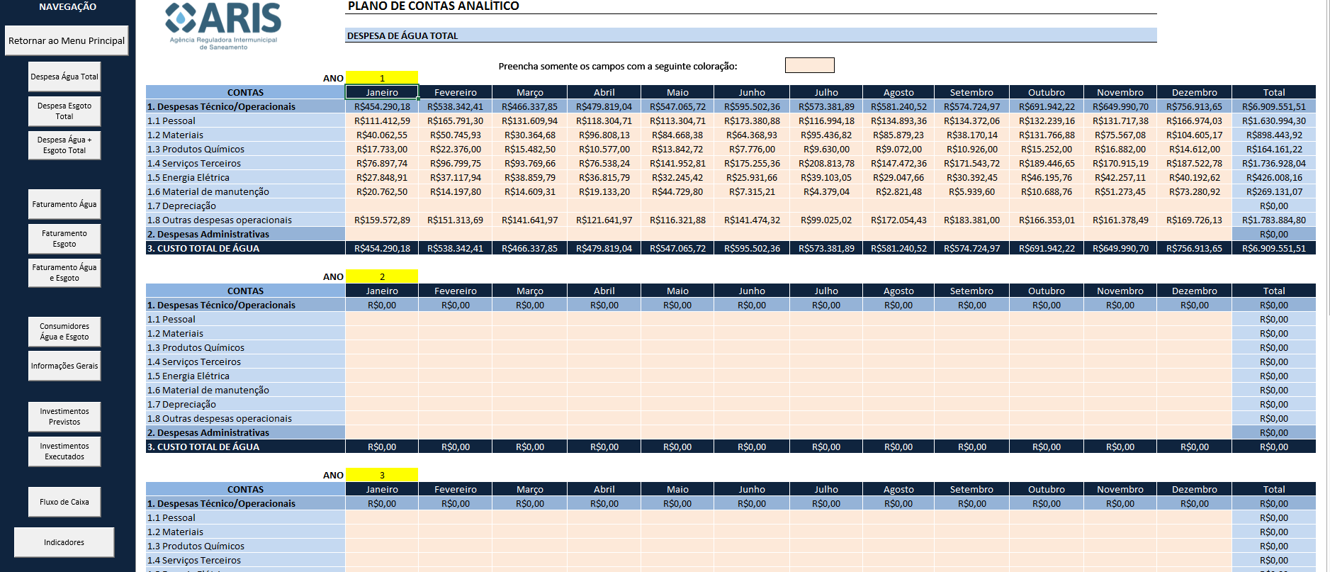
ORGANIZAÇÃO FINANCEIRA

Slide 12
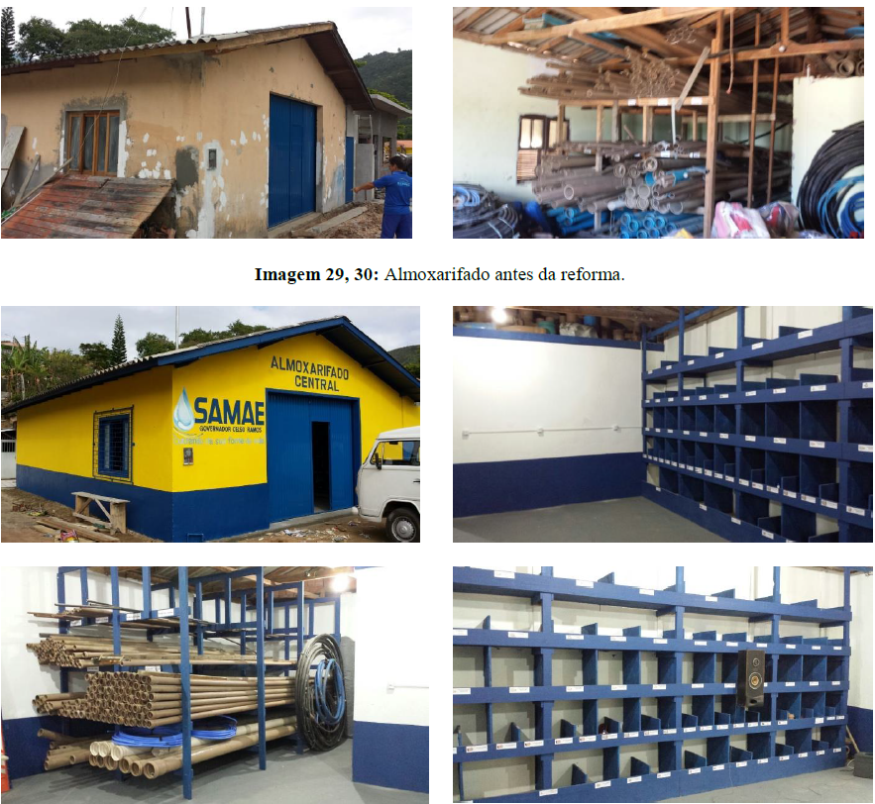

Slide 13
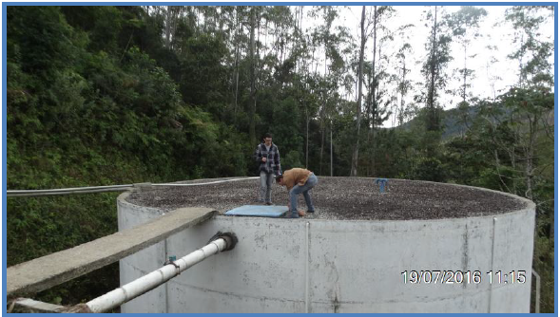
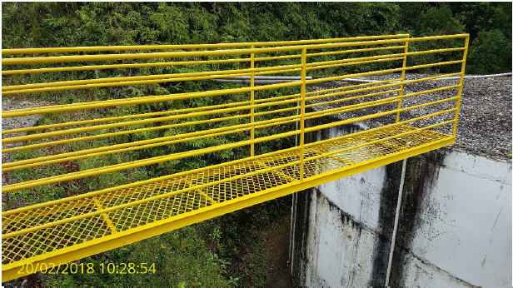

Slide 14
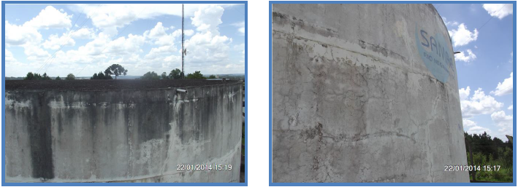
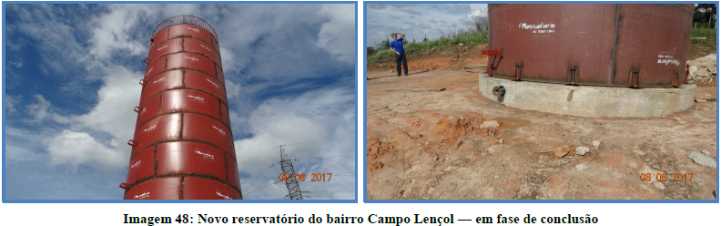

Slide 15
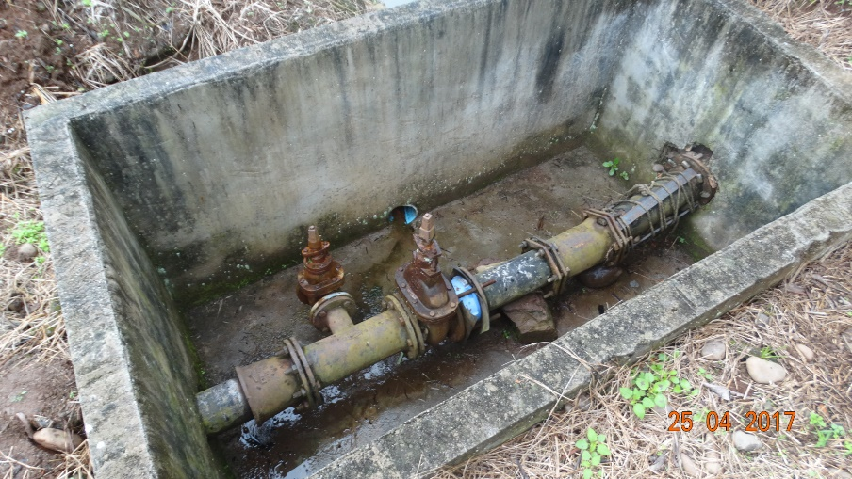
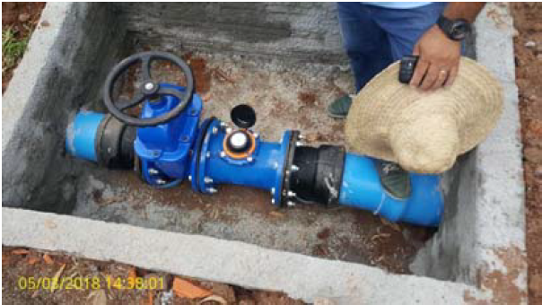

Slide 16
ARIS Agência Reguladora Intermunicipal de Saneamento WWW.aris.sc.gov.br (048) 3954-9100 Obrigado! Adir Faccio - Diretor Geral adir@aris.sc.gov.br

